Slide 1

中国山水画的意境
李吉福

Slide 2

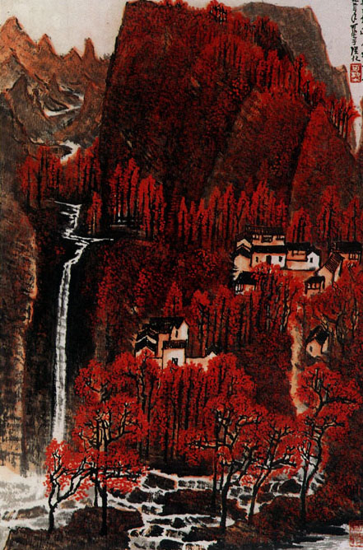
让我们通过思考与讨论来了解中国山水画的意境
中国的山水画较之花鸟画、人物画，更加注重对意境的深刻表现,从而形成独特的艺术传统。
学会欣赏
学会比较
学会表现

Slide 3
通过诗词欣赏，来感受其中的意境
沁园春·雪
毛泽东
北国风光，千里冰封，万里/雪飘。
望长城内外，惟余莽莽；
大河上下，顿失滔滔。
山舞银蛇，原驰蜡象，欲与天公试比高。
须晴日，看红装素裹，分外妖娆。
江山如此多娇，引无数英雄竞折腰。
惜秦皇汉武，略输文采；
唐宗宋祖，稍逊风骚。
一代天骄，成吉思汗，只识弯弓射大雕。
俱往矣，数/风流人物，还看今朝。

Slide 4
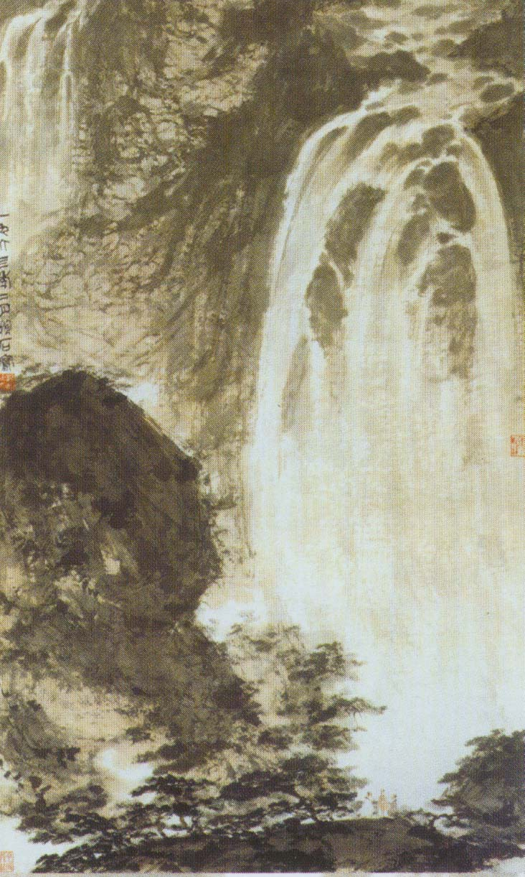
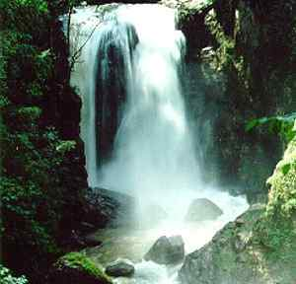
学会比较
大自然—画家—山水画是怎样的关系？
观瀑图 傅报石

Slide 5
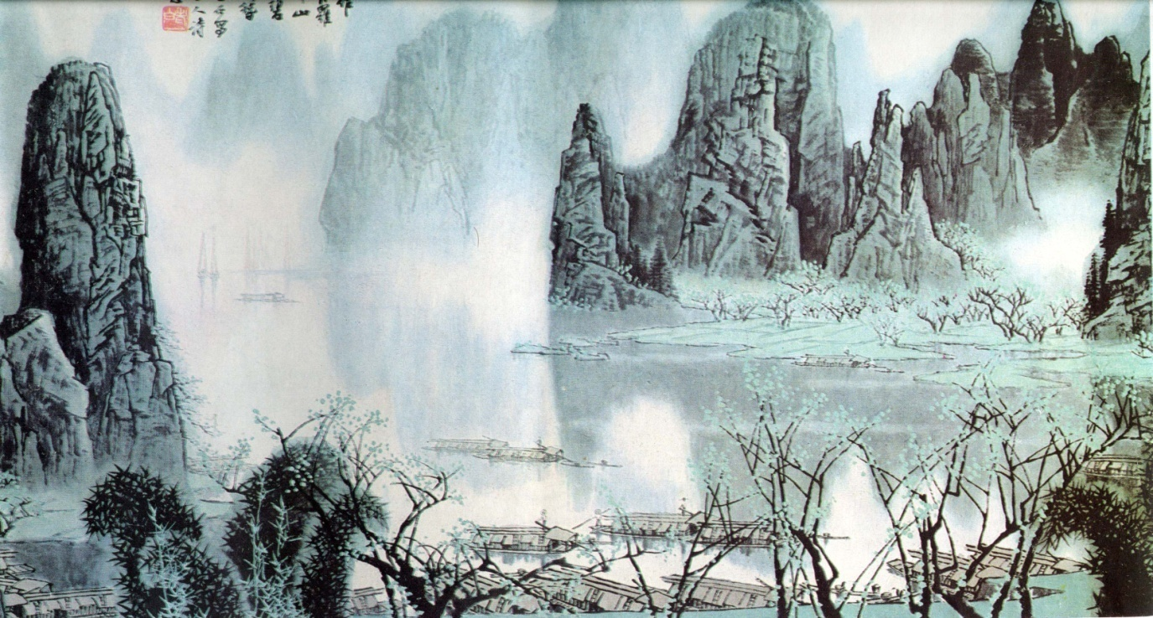
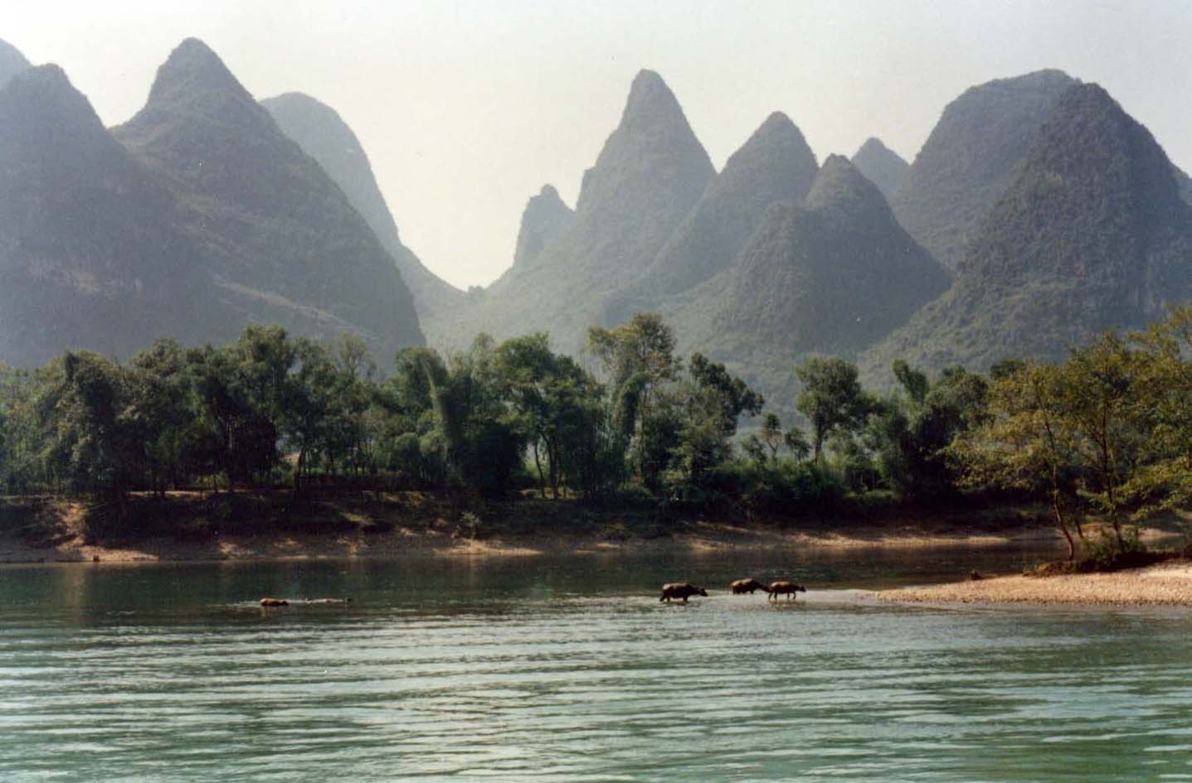
桂林山水 （摄影）
学会比较
江作青罗带
山如碧玉簪
（中国画）白雪石

Slide 6
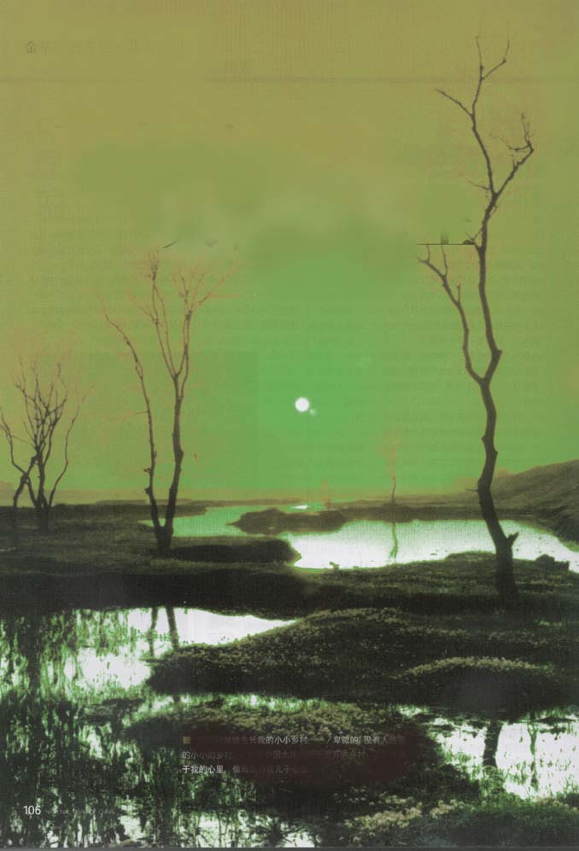
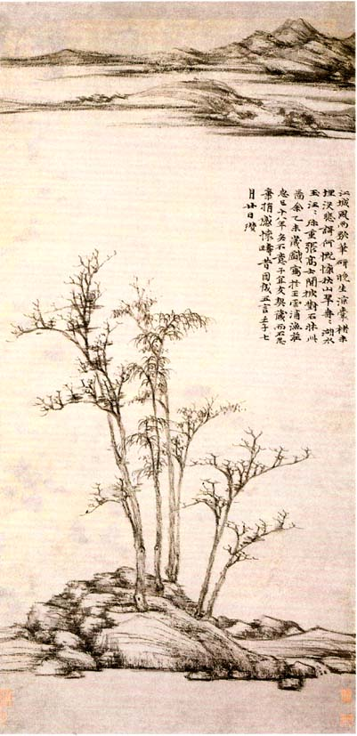
渔庄秋霁图 倪瓒 （元）
学会比较

Slide 7
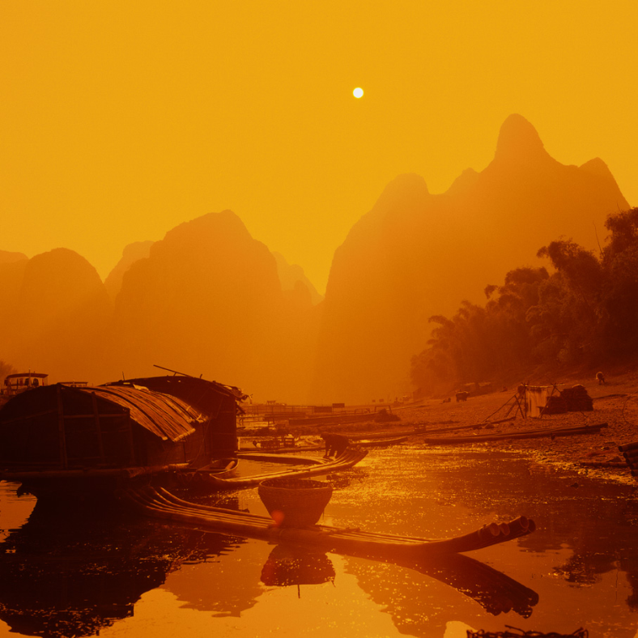
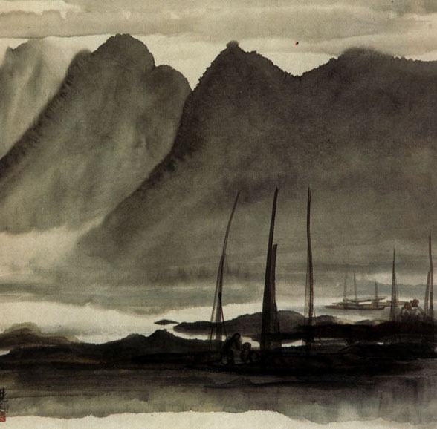
林风眠 （ 中国画）
学会比较
暮归 （ 摄影）

Slide 8
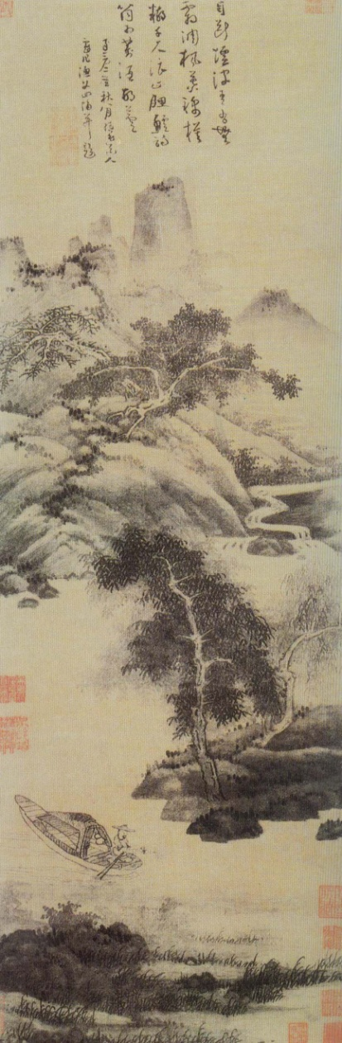
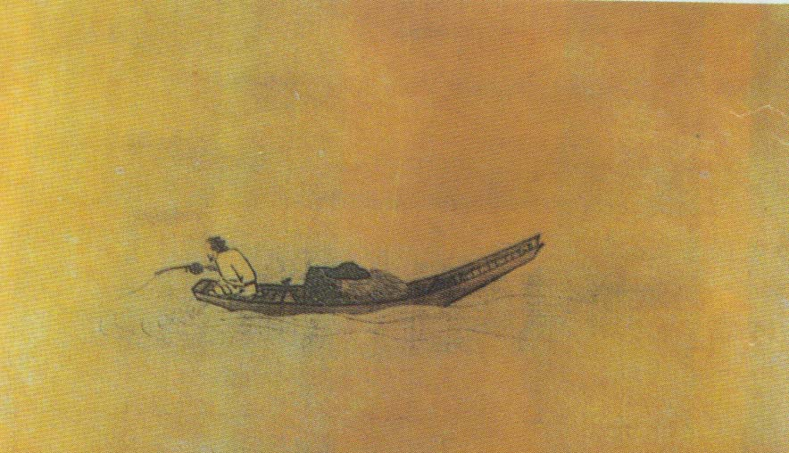
学会比较
同一景物不同画家的不同表现给我们什么感受？
渔夫图 吴镇 （元）
寒江独钓图 马远 （宋）

Slide 9
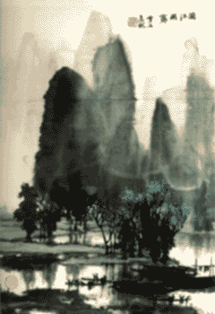
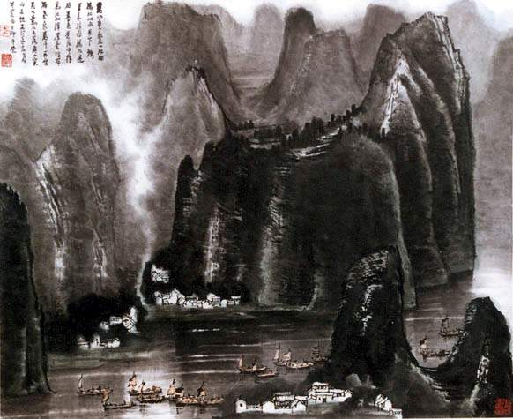
学会比较
漓江雨霁 白雪石
漓江山水天下殊 李可染

Slide 10
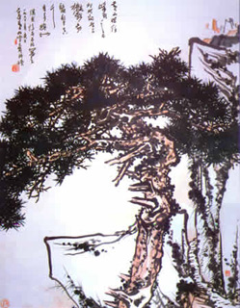
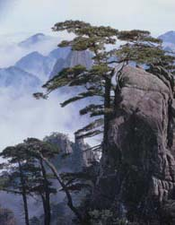
学会比较
松 （摄影）
黄山松 潘天寿

Slide 11
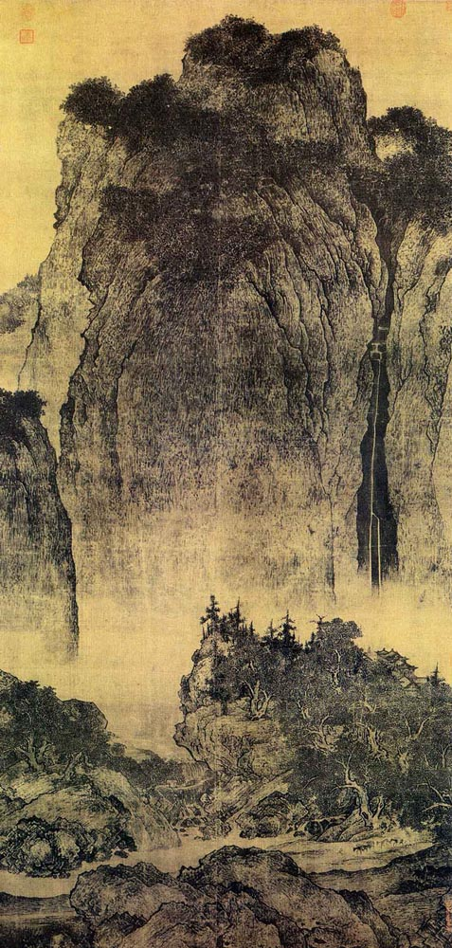
学会比较
通过比较你是否感受到不同时代的气息？
溪山行旅图 范宽（宋）
万山红遍 李可染

Slide 12
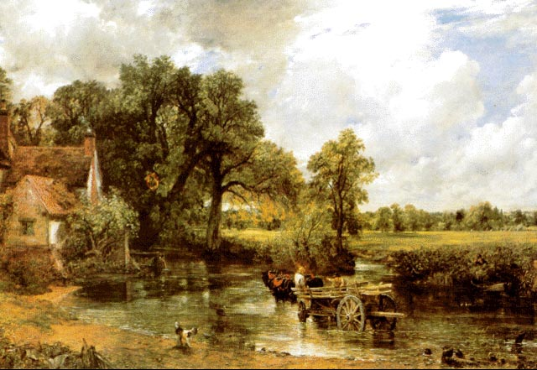
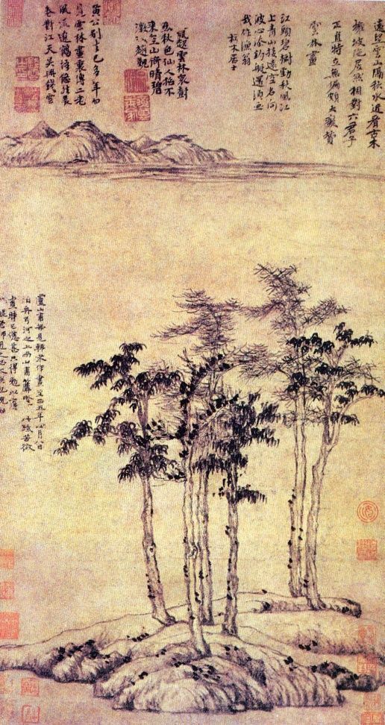
干草车 （油画 ） 康斯泰勃尔（英）
学会比较
六君子图 倪瓒 元
中国山水画与西方风景画在思想、技巧、形式上有什么不同？

Slide 13
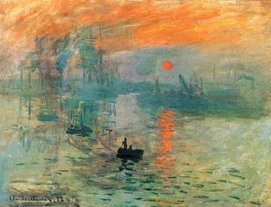
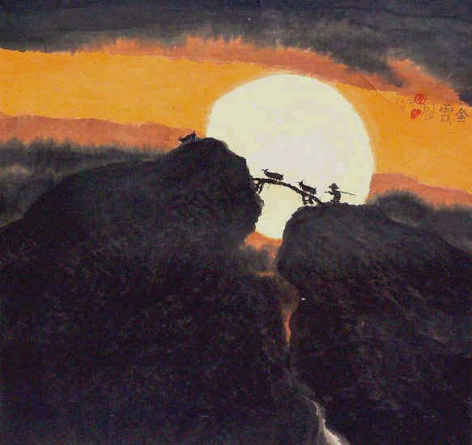
中国山水画与西方风景画在思想、技巧、形式上有什么不同？
学会比较
印象•日出 莫奈 （法国）
金霞图 贾又福

Slide 14
你了解这些画家的作品吗？
思考与讨论：
（1）画家生活的背景与时代
（2）他的著名作品还有哪些？
（3）你在作品中看到了什么景物？
（4）你熟悉作品中的哪些技法？
（5）这幅作品给你什么感受？

Slide 15
万山红遍 李可染
学 会 欣 赏
你能从这幅山水画中感受到深秋迷人的景色吗？
你在什么地方感受过这样的意境？
看画 读画
画家用了什么画法，使全画呈现出浓郁醇厚的气氛？

Slide 16
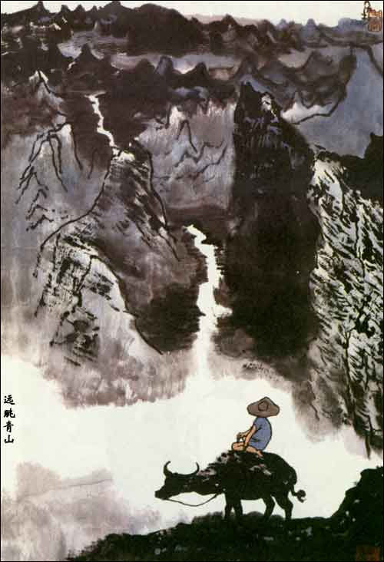
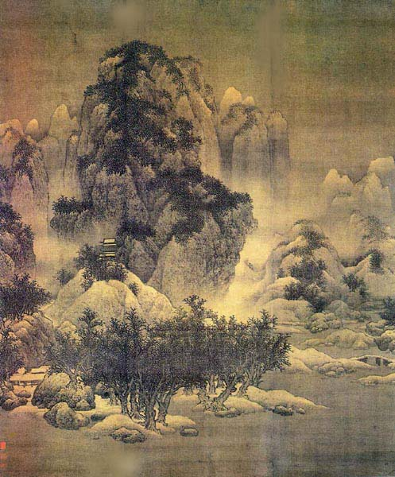
远眺青山 李可染
学 会 欣 赏
看画 读画
雪景寒林图 范宽（宋）

Slide 17
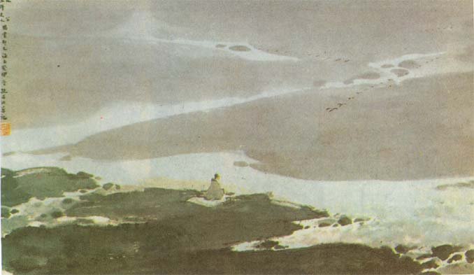
平沙落雁 傅报石
学 会 欣 赏
看画 读画
你听过《平沙落雁》这支著名的琴曲吗？
款款而落的大雁在画面中起了怎样的作用？
驰 骋自己的想象你感受到了什么样的意境？

Slide 18

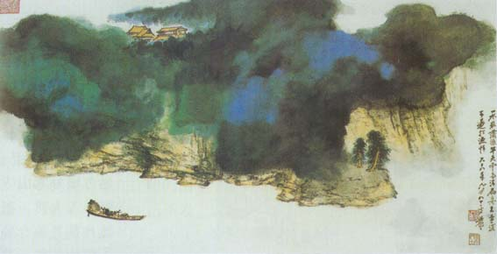
野山小山图 张大千
学 会 欣 赏
一水菰蒲绿 半天云雨青 张大千
看画 读画
你知道画家生活的背景与时代吗？

Slide 19
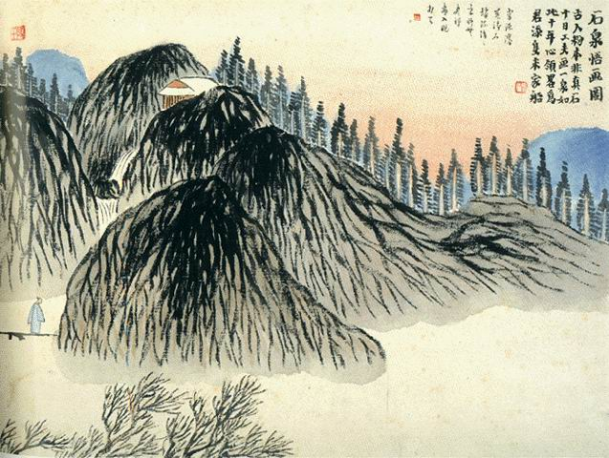
石泉悟画图 齐白石
学 会 欣 赏
看画 读画
你知道画家的风格及著名作品吗？

Slide 20
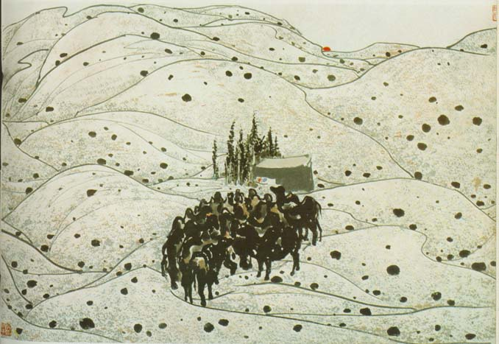
大漠 吴冠中
学 会 欣 赏
看画 读画
你在作品中看到了什么样的景物？

Slide 21
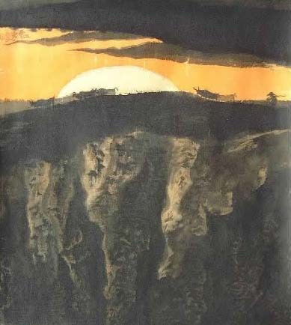
牦牛图 贾又福
学 会 欣 赏
看画 读画
作品用了哪些技法表现？

Slide 22
溪山行旅图 范宽（宋）
学 会 欣 赏
作品传达了什么样的意境?
这幅作品给你什么感受？
看画 读画

Slide 23
渔庄秋霁图倪瓒 （元）
学 会 欣 赏
画家用了什么样的构图方法表现了什么地区的景色？
整幅画不见飞鸟，不见帆影，也不见人迹，一片空旷孤寂之境。联系画家所生活的时代谈谈你的感受。
看画 读画

Slide 24
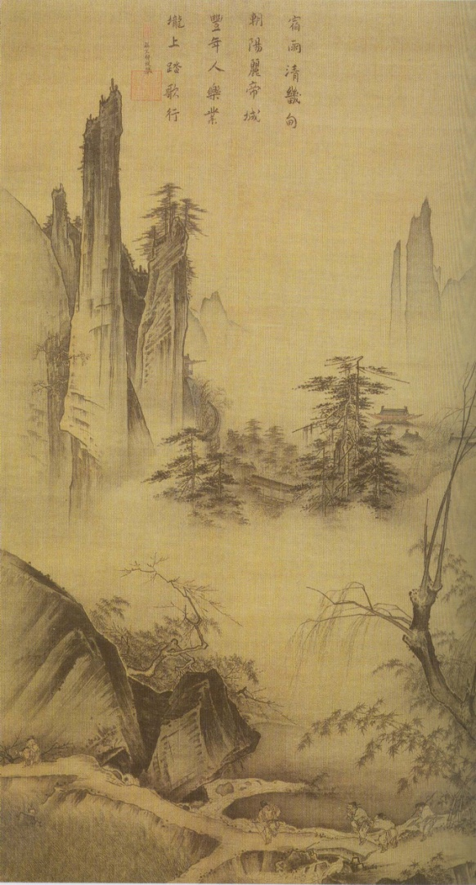
诗中有画 画中有诗 诗情画意 情景交融
宿雨清畿甸,
朝阳丽帝城,
丰年人乐业,
垅上踏歌行。
《踏歌图》马远 宋

Slide 25
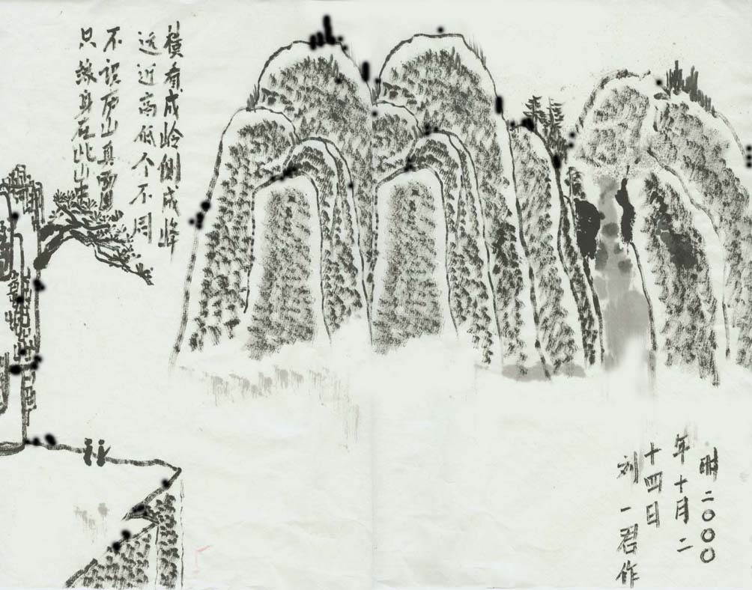
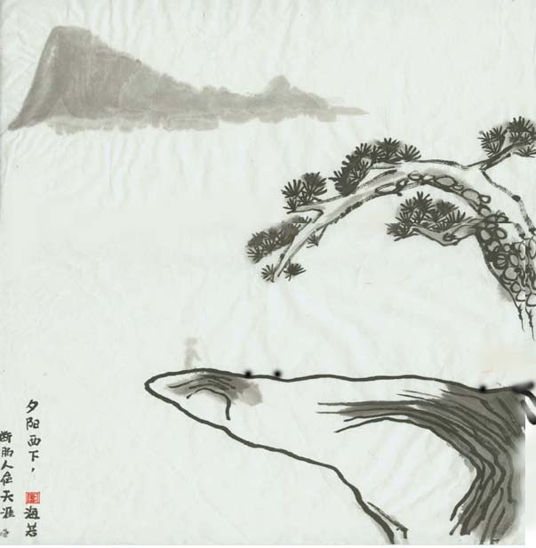
学生心中的山水世界
拿起笔，画一画你心中的山水世界。
学会表现
横看成岭侧成峰，……
枯藤老树昏鸦,……

Slide 26
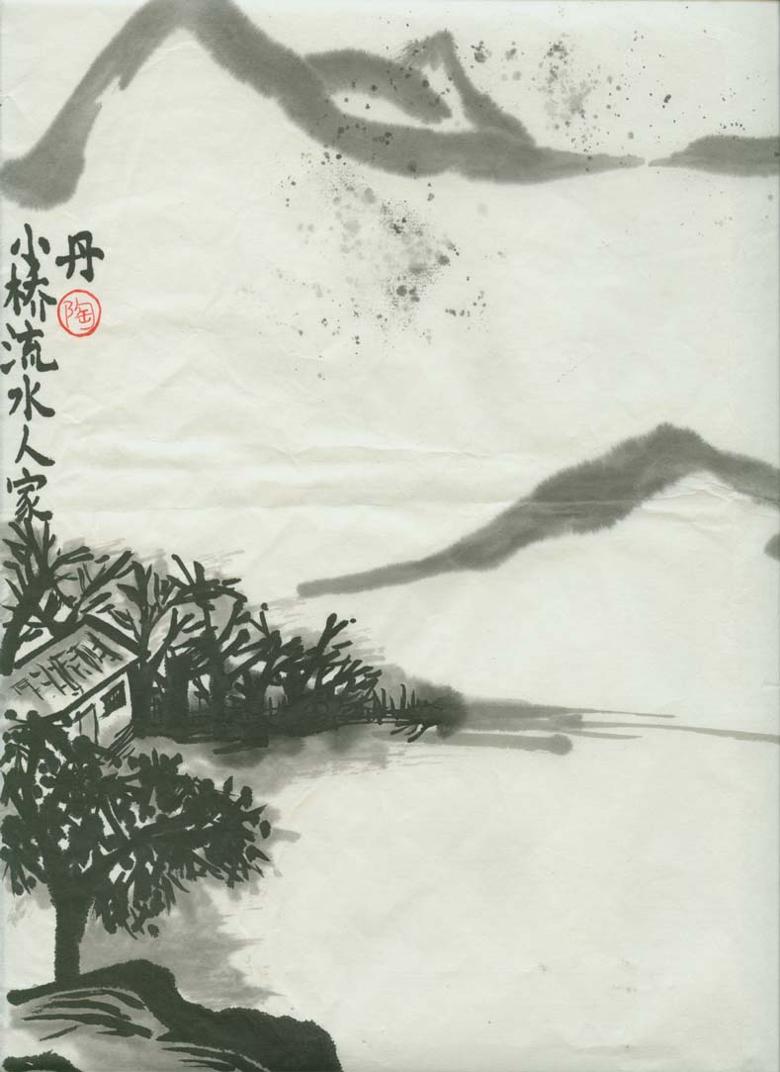
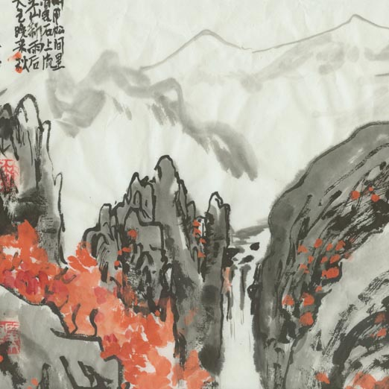
学会表现
你理解“笔墨当随时代”的含义吗？
空山新雨后，……
小桥流水人家……

